Slide 1
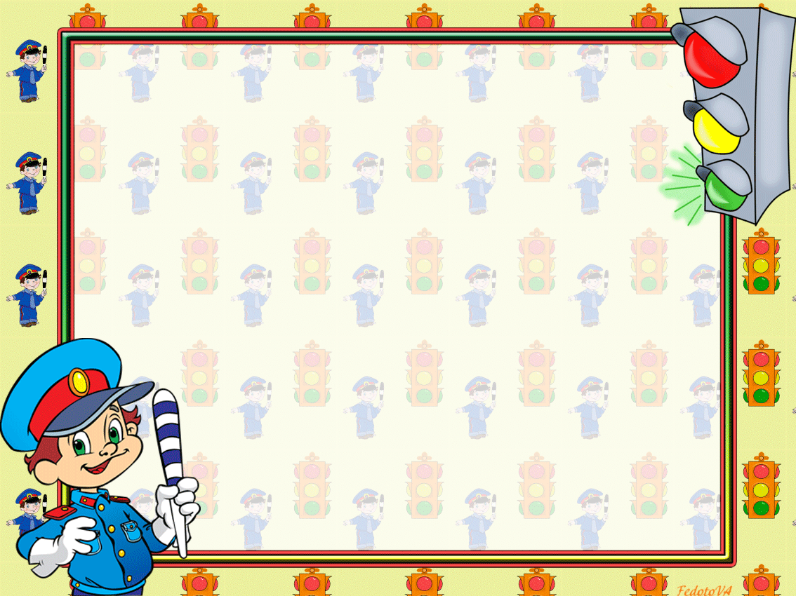
МАДОУ «Детский сад «Полянка» п. Мирный Томского района
Смотр – конкурс
«Лучший уголок по обучению детей правилам безопасного поведения на дорогах»
Среди дошкольных образовательных учреждений
«Правила дорожные, всем нам знать положено!»
Подготовили: Пшеничкина Мария Николаевна
Иванова Яна Владимировна

Slide 2
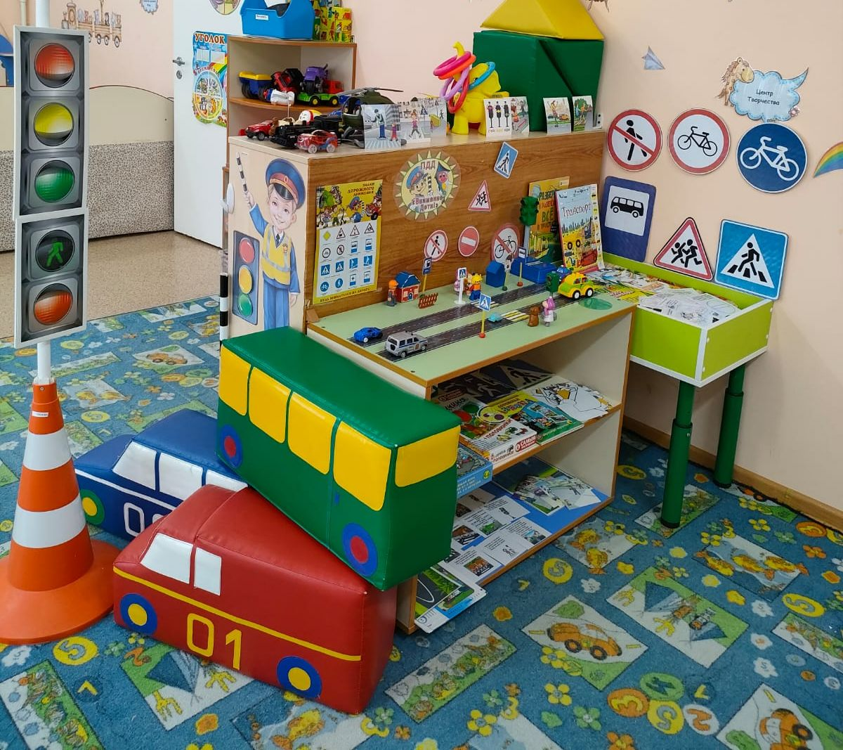
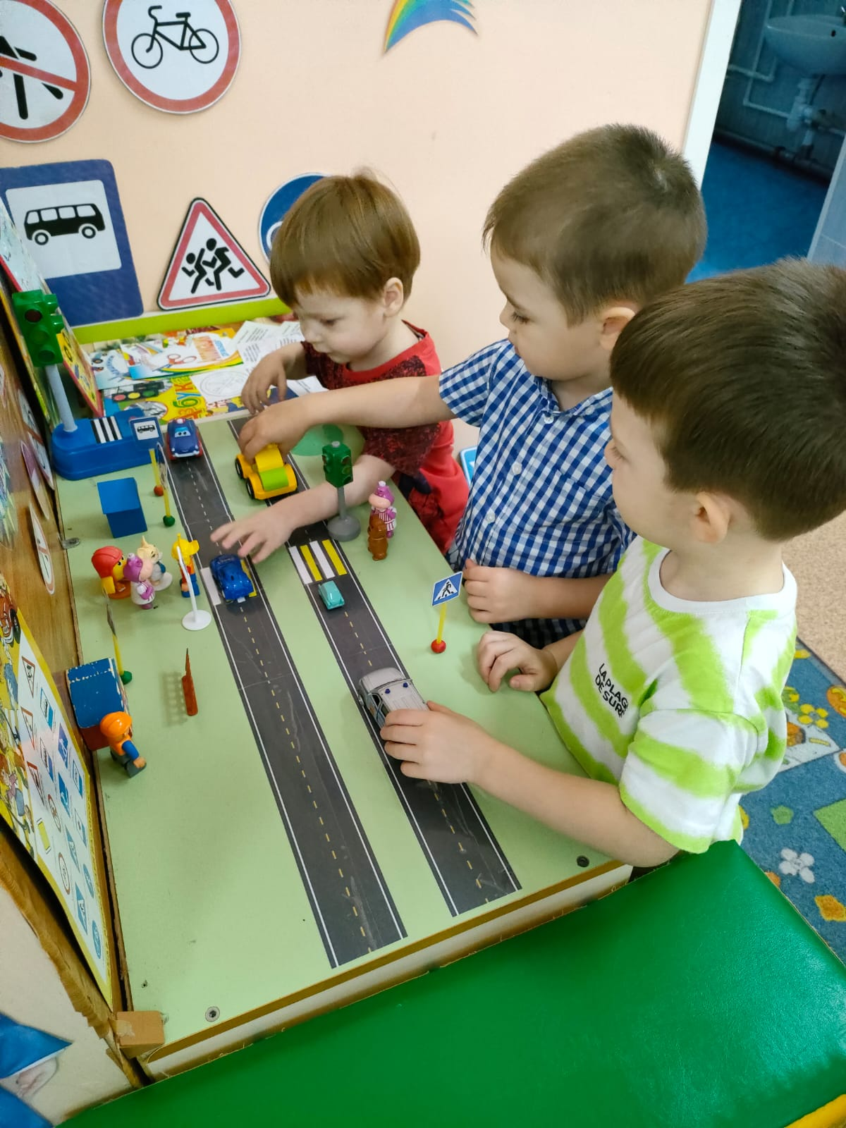
Уголок ПДД
(уголок по обучению детей правилам безопасного поведения на дорогах)

Slide 3
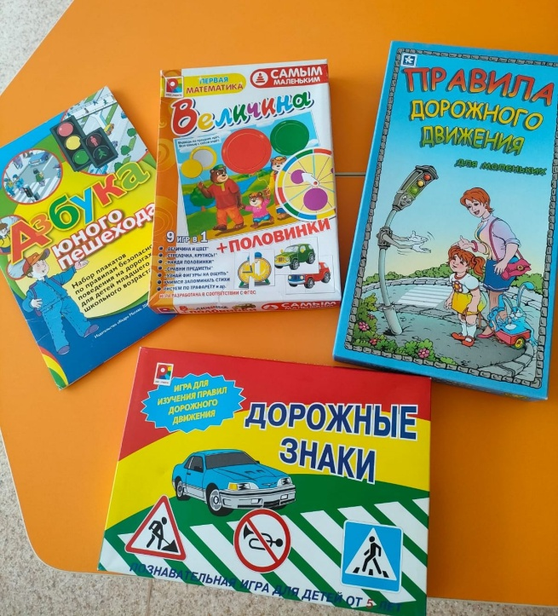
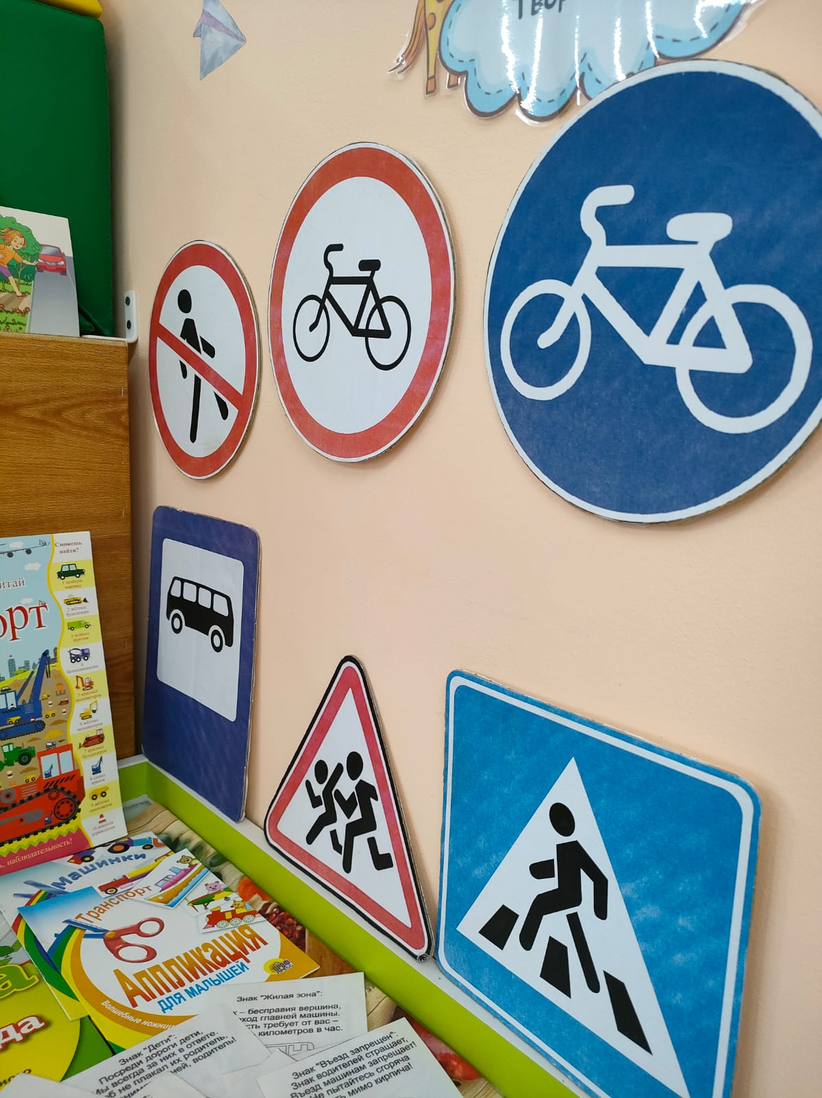
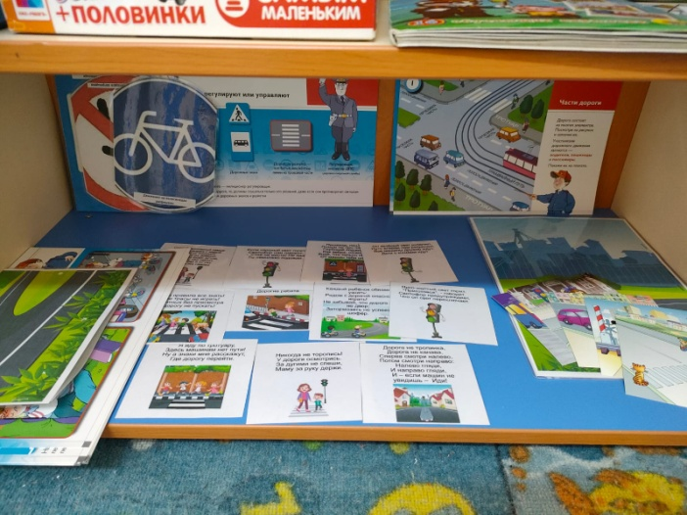
Дидактические игры
Демонстрационный материал

Slide 4
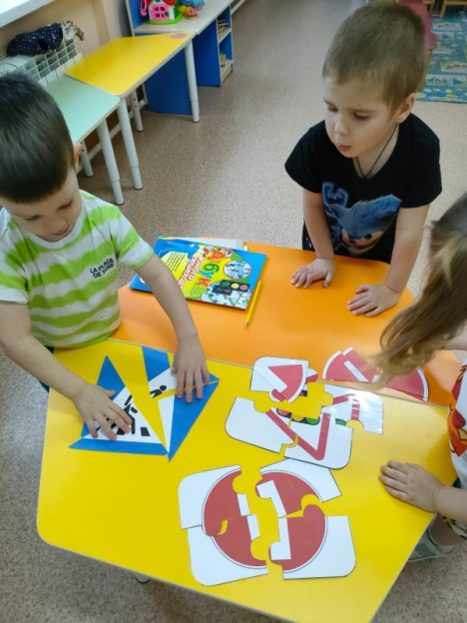
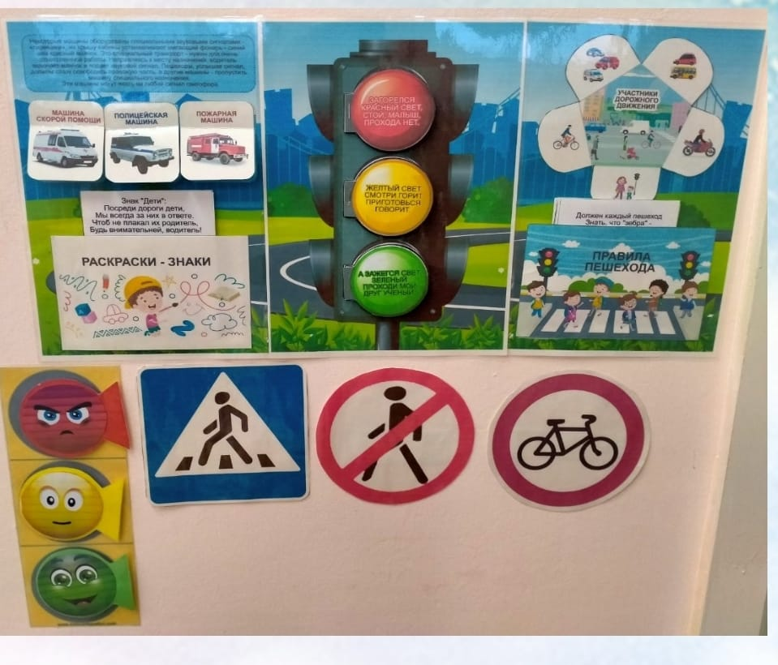
Дидактические игры
«Собери знак»
Цель: Закрепление знаний детей о дорожных знаках ПДД, развитие логического мышления, внимательности.
«Угадай, какой знак»
Цель: научить детей различат дорожные знаки; закреплять знание о правилах дорожного движения.

Slide 5
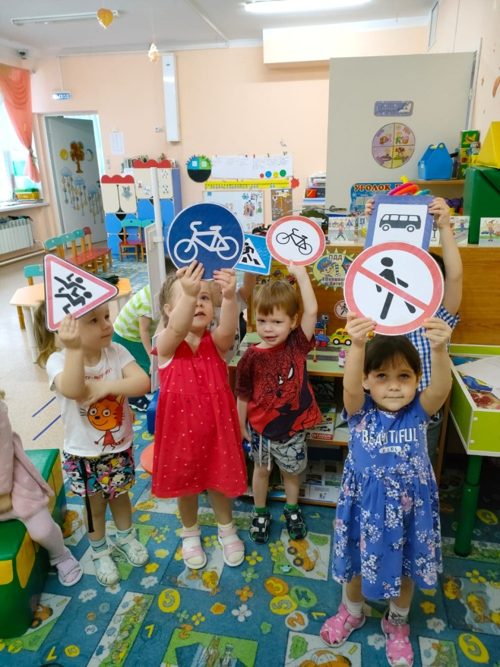
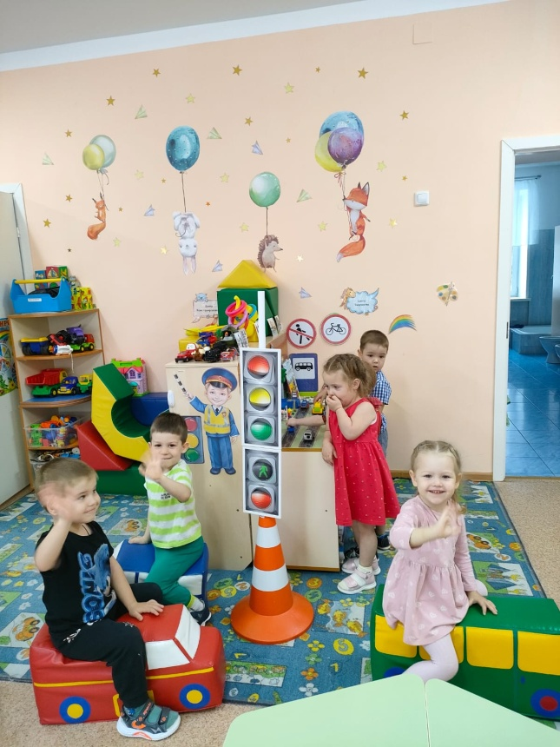
Подвижные игры
«Умные машины»
Цель: формировать представление детей о различных видах транспорта; закреплять знания о сенсорных эталонах цвета.
«Волшебные знаки»
Цель: закреплять знания детей о дорожных знаках, о правилах дорожного движения; развивать внимание, логическое мышление.

Slide 6
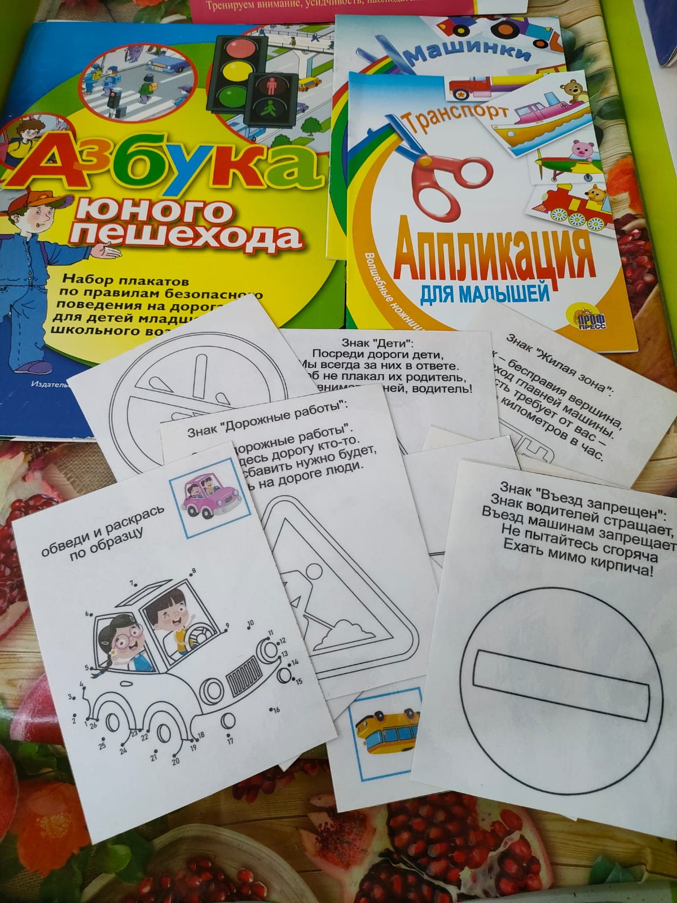
Художественное творчество
Цель: закрепление правил дорожного движения, развитие мелкой моторики

Slide 7
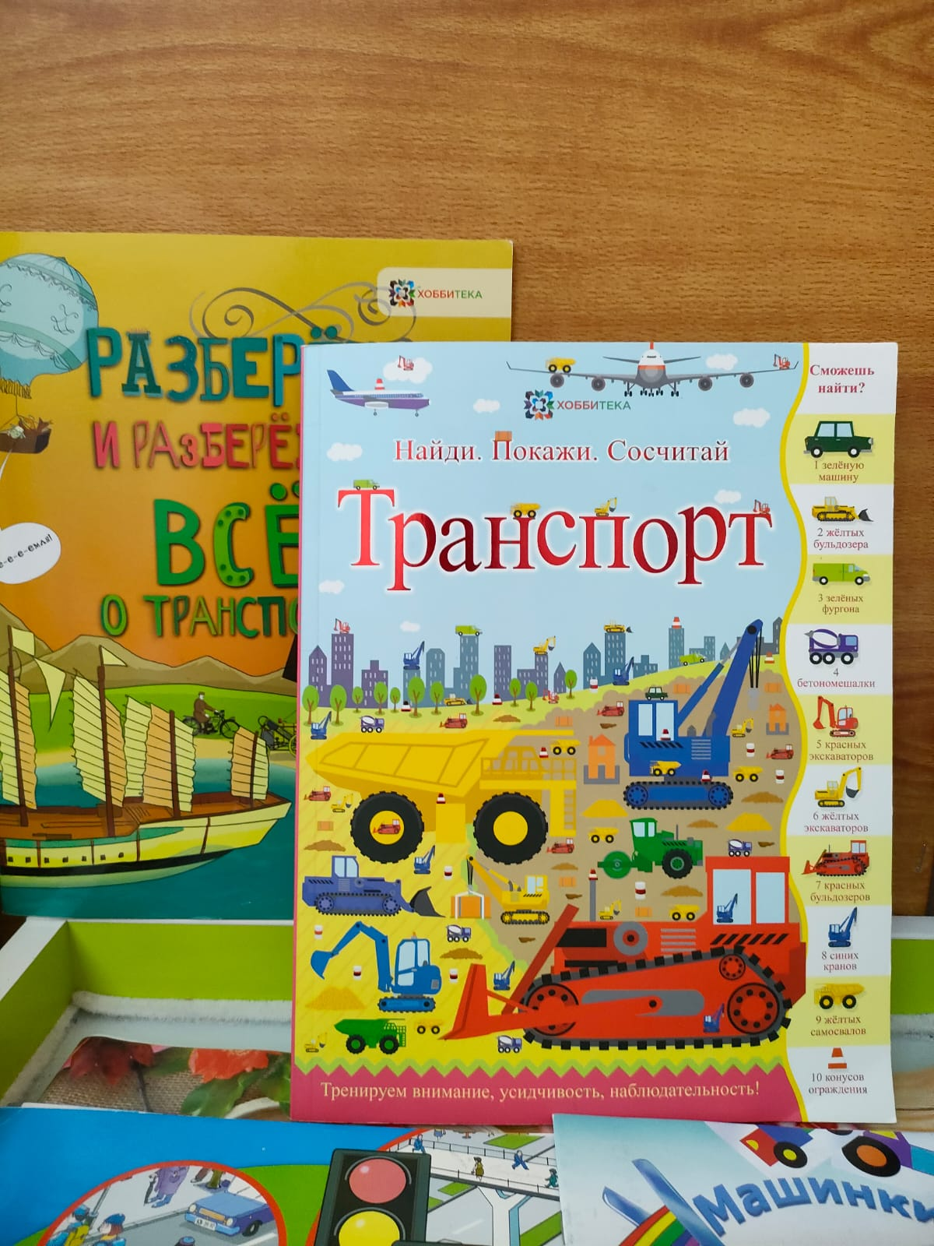
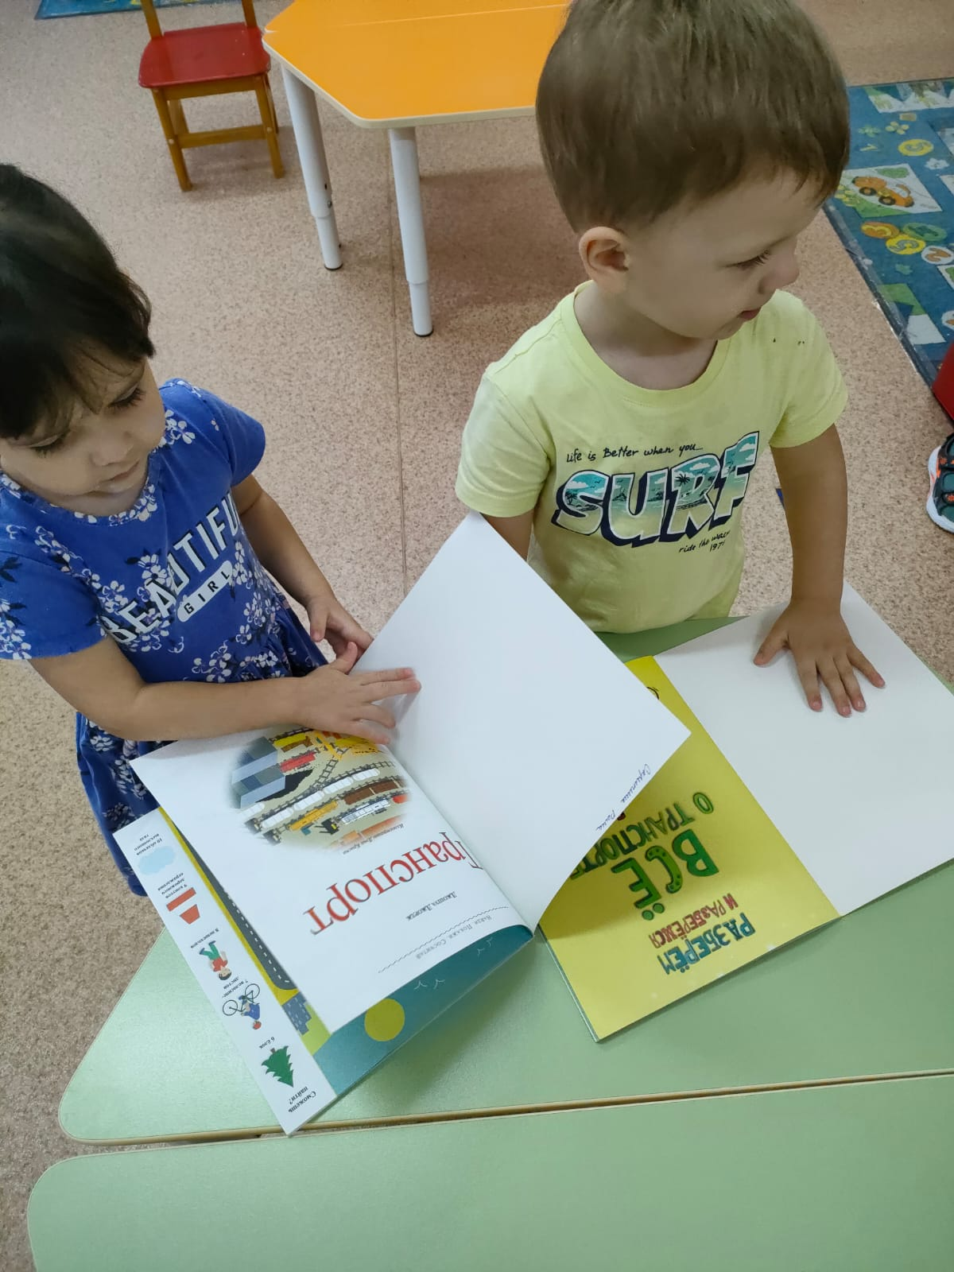
Художественная литература

Slide 8
СПАСИБО ЗА ВНИМАНИЕ!

